Slide 1
第4章 身份认证

Slide 2
什么是身份认证？
  身份认证是证实用户的真实身份与其所声称的身份是否相符的过程。
  身份认证的依据应包含只有该用户所特有的、并可以验证的特定信息。
    用户所知道的或所掌握的信息（Something the user know），如密码、口令等；（基于口令的认证技术）
    用户所拥有的特定东西（Something the user possesses），如身份证、护照、密钥盘等；（基于密码学的认证技术）
    用户所具有的个人特征（Something the user is or How he behaves），如指纹、笔迹、声纹、虹膜、DNA等。（生物特征的认证技术）

Slide 3
what you know
  假设某些信息只有某个人知道，比如暗号等，通过询问这个信息就可以确认这个人的身份；二是根据你所拥有的东西来证明你的身份
what you have
  假设某一个东西只有某个人有，比如印章等，通过出示这个东西也可以确认真个人的身份；三是直接根据你独一无二的身体特征来证明你的身份
who you are
  比如指纹、面貌等。

Slide 4
身份认证技术简介
信息系统中，对用户的身份认证手段也大体可以分为这三种，仅通过一个条件的符合来证明一个人的身份称之为单因子认证，由于仅使用一种条件判断用户的身份容易被仿冒，可以通过组合两种不同条件来证明一个人的身份，称之为双因子认证

Slide 5
身份认证技术分类
从是否使用硬件可以分为软件认证和硬件认证，从认证需要验证的条件来看，可以分为单因子认证和双因子认证。从认证信息来看，可以分为静态认证和动态认证。
身份认证技术的发展，经历了从软件认证到硬件认证，从单因子认证到双因子认证，从静态认证到动态认证的过程。现在计算机及网络系统中常用的身份认证方式主要有以下几种：
  用户名/密码方式
  IC卡认证
  动态口令
  生物特征认证
  USB Key认证

Slide 6
用户名/密码
用户名/密码是最简单也是最常用的身份认证方法，它是基于“what you know”的验证手段。每个用户的密码是由这个用户自己设定的，只有他自己才知道，因此只要能够正确输入密码，计算机就认为他就是这个用户。
然而实际上，由于许多用户为了防止忘记密码，经常采用诸如自己或家人的生日、电话号码等容易被他人猜测到的有意义的字符串作为密码，或者把密码抄在一个自己认为安全的地方，这都存在着许多安全隐患，极易造成密码泄露。即使能保证用户密码不被泄漏，由于密码是静态的数据，并且在验证过程中需要在计算机内存中和网络中传输，而每次验证过程使用的验证信息都是相同的，很容易驻留在计算机内存中的木马程序或网络中的监听设备截获。因此用户名/密码方式一种是极不安全的身份认证方式。可以说基本上没有任何安全性可言。

Slide 7
IC卡认证
IC卡是一种内置集成电路的卡片，卡片中存有与用户身份相关的数据，IC卡由专门的厂商通过专门的设备生产，可以认为是不可复制的硬件。IC卡由合法用户随身携带，登录时必须将IC卡插入专用的读卡器读取其中的信息，以验证用户的身份。IC卡认证是基于“what you have”的手段，通过IC卡硬件不可复制来保证用户身份不会被仿冒。然而由于每次从IC卡中读取的数据还是静态的，通过内存扫描或网络监听等技术还是很容易截取到用户的身份验证信息。因此，静态验证的方式还是存在根本的安全隐患。

Slide 8
动态口令
动态口令技术是一种让用户的密码按照时间或使用次数不断动态变化，每个密码只使用一次的技术。它采用一种称之为动态令牌的专用硬件，内置电源、密码生成芯片和显示屏，密码生成芯片运行专门的密码算法，根据当前时间或使用次数生成当前密码并显示在显示屏上。认证服务器采用相同的算法计算当前的有效密码。用户使用时只需要将动态令牌上显示的当前密码输入客户端计算机，即可实现身份的确认。由于每次使用的密码必须由动态令牌来产生，只有合法用户才持有该硬件，所以只要密码验证通过就可以认为该用户的身份是可靠的。而用户每次使用的密码都不相同，即使黑客截获了一次密码，也无法利用这个密码来仿冒合法用户的身份。

Slide 9
动态口令技术采用一次一密的方法，有效地保证了用户身份的安全性。但是如果客户端硬件与服务器端程序的时间或次数不能保持良好的同步，就可能发生合法用户无法登陆的问题。并且用户每次登录时还需要通过键盘输入一长串无规律的密码，一旦看错或输错就要重新来过，用户的使用非常不方便。

Slide 10
生物特征认证
生物特征认证是指采用每个人独一无二的生物特征来验证用户身份的技术。常见的有指纹识别、虹膜识别等。从理论上说，生物特征认证是最可靠的身份认证方式，因为它直接使用人的物理特征来表示每一个人的数字身份，不同的人具有相同生物特征的可能性可以忽略不计，因此几乎不可能被仿冒。

Slide 11
生物特征认证基于生物特征识别技术，受到现在的生物特征识别技术成熟度的影响，采用生物特征认证还具有较大的局限性。首先，生物特征识别的准确性和稳定性还有待提高，特别是如果用户身体受到伤病或污渍的影响，往往导致无法正常识别，造成合法用户无法登陆的情况。其次，由于研发投入较大和产量较小的原因，生物特征认证系统的成本非常高，目前只适合于一些安全性要求非常高的场合如银行、部队等使用，还无法做到大面积推广。

Slide 12
USB Key认证
基于USB Key的身份认证方式是近几年发展起来的一种方便、安全、经济的身份认证技术 ，它采用软硬件相结合一次一密的强双因子认证模式，很好地解决了安全性与易用性之间的矛盾。
USB Key是一种USB接口的硬件设备，它内置单片机或智能卡芯片，可以存储用户的密钥或数字证书，利用USB Key内置的密码学算法实现对用户身份的认证。基于USB Key身份认证系统主要有两种应用模式：一是基于冲击/相应的认证模式，二是基于PKI体系的认证模式。

Slide 13
明文口令
早期计算机中，用于访问单机系统，多采用认证数据库
保护口令不被泄露的最简单方式是加密输入终端和认证系统之间的会话。比如通过运行服务器方的SSL来简单的保护用户输入的口令的完整性

Slide 14
口令的延伸
对口令进行某种运算，然后再把运算后的值存储在系统中
例如用户采用MD5产生摘要。认证系统的数据库中也拥有一个拷贝
用户在输入终端输入自己的明文口令，接着生成摘要，把口令从内存中删除。摘要发送给认证系统
但是不能防止重放攻击

Slide 15
增加随机性
假设用户采用MD5产生摘要。认证系统的数据库中也拥有一个拷贝
用户在输入终端输入自己的明文口令，接着生成摘要，把口令从内存中删除。跟以前不同的是，摘要并不发送给认证系统
认证系统产生一个随机数，作为用于质询输入终端向认证系统证明其拥有正确的用户口令摘要
该随机数以明文形式送到输入终端

Slide 16
客户端的两种选择
加密/解密模型
服务器和用户端运行相同的密码函数，通过比较看是否匹配

Slide 17
加密/解密模型
输入端收到质询后。用用户的口令摘要作为对称加密的密钥对质询加密，加密后的结果成为响应
把响应返回给认证系统

Slide 18
另一种方法
把质询和用户的口令结合起来产生的摘要作为响应
认证系统用同样方法产生新摘要，进行匹配

Slide 19
口令更新
系统管理员分配临时口令，拥有临时口令的摘要，通过代外方式发给用户
用户第一次登陆时，被强制更新口令。
新口令的摘要被旧的口令进行对称加密发送到认证系统

Slide 20
上述安全方案的回顾
不必存储和传输明文口令
口令摘要存储在系统的认证系统数据库中，不必再输入终端和认证系统间传输口令摘要
在输入终端和系统之间传输的只有系统为每次会话产生的质询和加密的响应
由于质询的不同，重放攻击不能成功
认证系统的备份对攻击者取得用户口令无用

Slide 21
存在的问题
口令的代价
口令的回顾
  最常用的认证方式
  以质询/响应系统和散列密码算法为基础
  安全主管要使用最新的破解程序来测试他们的口令数据库
  口令事实上是昂贵的认证方式之一

Slide 22
认证令牌
简单的口令最常见的替代品是认证令牌
认证令牌是为每一次认证产生一个用于认证的新值得设备（样子类似锁车的遥控器）
所有的认证令牌都有一个处理器，一个LCD和一个电池。有些还可能有一个可供输入的键盘，一个实时时钟
每个令牌都用称为种子的唯一值编程，种子确保每个令牌产生唯一的输出代码集

Slide 23
访问受保护的资源时，用户输入用户名、令牌上显示通行码和PIN。每个通行码使用一次就不能再使用了。
在大多数系统中，认证系统不直接验证通行码，而是让所信任认证服务器去做这件事

Slide 24
认证令牌的种类
质询/响应令牌
时间令牌

Slide 25
质询/响应令牌
使用令牌时，令牌和认证服务器有一个相同的种子数。种子数为一个适当长度的随机数，不同的令牌对应不同的种子数，用这个种子数代替口令摘要

Slide 26
质询/响应令牌
认证服务器产生质询
令牌没有电子接口来接收质询，由用户输入
存在的问题
  输入太多的字符用户不能接受
  截取部分
采用散列代替对称加密

Slide 27
时间令牌
质询/响应令牌的缺点是使用繁琐。用户必须准确的读取两个不同的值（质询和响应），正确的输入三个不一样的数值(PIN，质询，响应)
时间令牌不包含小键盘，认证服务器不再产生和传输质询给用户。采用时间作为变量参与认证的结果

Slide 28
时间令牌
每个令牌都有一个惟一的种子数，认证服务器保存着这些种子数的备份。
令牌生产厂家生产令牌时打开令牌的内部实时时钟对其进行初始化
时钟的频率是可调节的，令牌中有校准因子
与质询令牌不同的是，时间令牌持续的产生通行码，一般的每隔60秒，就产生一个新的通行码

Slide 29
时间令牌
当前时间与种子数一起经过诸如散列算法的计算产生一个伪随机数，截取适当的长度显示在LCD上
存在问题
  输入速度慢
  不同步
解决的方法
  滑动窗口

Slide 30
PIN管理
没有PIN，令牌就是一个单因素认证设备，它仅仅表明你有什么。
引入PIN码使单因素认证变成双因素认证

Slide 31
用PIN激活令牌
如果只有当用户输入恰当的PIN时令牌才处于活动状态
类似于限制银行密码次数的方法限制PIN的输入，仍可能被攻击

Slide 32
用PIN激活令牌
把令牌设计成接受任何的PIN并生成相应的通行码，如果输入正确的PIN码，令牌用正确的种子数生成通行码，否则用错误的种子数生成通行码
认证服务器只需要做简单的变换，第一次用正确的种子数匹配，成功则授权；否则用错误的中子数认证响应

Slide 33
PIN作为计算的一部分
把PIN作为令牌中密码运算的一部分
  如把PIN和种子数结合
  把PIN作为伪随机数的一部分参与运算

Slide 34
认证令牌和PKI
使用令牌充当客户端的身份认证
用认证令牌保护私钥

Slide 35
PKI体系与CA技术概述

Slide 36
基本安全需求
鉴别（identification）
认证（authentication）
授权（authorization）
完整性（integrity）
机密性（confidentiality）
反拒认（non-repudiation）

Slide 37
安全基础设施
基础设施，提供基础服务
为整体应用系统提供安全基本框架
可被应用系统中任何需要安全的应用和对象使用
接口要求统一、标准、便于使用
适用于多种环境
通用性和实用性

Slide 38
安全基础设施——作用
增强应用程序的数据和资源的安全
保证与其他数据和资源交换中的安全

Slide 39

安全基础设施提供的服务
安全登录
  将本地成功登陆的结果安全传递给远程的应用程序
    避免口令在不安全的网络中传输
    安全单点登录
终端用户透明
全面的安全性
  保证数目不受限制的应用程序无缝协调工作，安全访问和传输数据
  保证大范围的组织实体和设备采用统一的方式使用、理解和处理密钥

Slide 40
公钥基础设施PKI
公钥体制
PKI系统主要组成
PKI应用系统构成
PKI协议
PKI应用领域

Slide 41
公钥体制
公私密钥对
  两个密钥同时生成
  一个密钥加密的密文只能用另外一个密钥解密
  一个公开，一个秘密保存
用途
  数字签名
    私钥签名，公钥验证
    私钥不能备份，公钥需要存档
  加密信息
    公钥加密，私钥解密
    私钥需要备份，存档

Slide 42
基于公钥的安全通信机制
公钥加密通信数据
私钥在通信对方用户手中
采用证书管理公钥：公钥证书
  公钥证书是用户的公钥和用户的其他标识信息（名字、身份证号等）的结合
  第三方的可信任机构颁发证书
    第三方的可信任机构核实用户身份
    第三方的可信任机构对公钥证书数字签名

Slide 43
PKI系统主要组成
认证机构CA（Certificate Authority）
  证书的签发机构
证书库
  证书的集中存放地，提供公众查询
密钥备份和恢复系统
  备份用户的解密密钥，以便在丢失后恢复
证书撤销处理系统
  根据需要作废证书
PKI应用程序接口
  为各种应用提供访问PKI的方式

Slide 44
PKI协议
X.509
  证书（X.509v3）
  证书注销列表CRL （X.509v2）
CA/RA (Registry Authority)操作协议
CA管理协议
CA政策制定

Slide 45
PKI应用系统构成
认证中心CA
  颁发和撤销证书
X.500目录服务器
  发布证书列表以及撤销的证书列表
具有高强度密码算法（SSL）的安全WWW服务器
Web（安全通信平台）
自开发的安全应用系统

Slide 46
认证机构CA
权威的、可信任的、公正的第三方机构
认证中心
PKI的核心
数字证书的签发机构
证书的产生、管理、存档、发放、以及作废管理

Slide 47
CA的任务
验证并标识证书申请者的身份
审批、发放、更新、验证证书
证书资料信息的管理（公钥证书序列号、CA标识）
产生和发布撤销证书列表
证书的归档
密钥归档
历史数据归档

Slide 48
CA的职责
确保CA用于签名证书的非对称密钥的质量
确保整个签证过程的安全性，确保签名私钥的安全性
确保证书主体标识的唯一性，防止重名

Slide 49
CA的密钥
是整个证书机制的得以运行的基础
CA私钥由CA保管，必须确保CA私钥的高度机密性
CA公钥在网上公开，必须保证CA公钥的完整性

Slide 50
认证中心的组成
注册服务器
  方便用户在网上提出证书申请
证书申请受理和审核机构
  接受客户证书申请并审核
认证中心服务器
  证书的生成、发放实体，同时管理证书以及证书的撤销

Slide 51
证书
公钥体制的一种密钥管理媒介
权威性的电子文档，网络身份证
证明主体身份及其公钥的合法性
含有主体的身份和公钥
用CA的私钥签名

Slide 52
证书主体公钥的产生方式
主体用户自己生成密钥对
  将公钥传送给CA
  要保证公钥的可验证性和完整性
CA替用户生成密钥对
  将私钥传递给用户
  要保证私钥的机密性、可验证性和完整性

Slide 53
证书的签发
离线方式
  面对面发放
    申请人申请-->RA将申请信息给CA--> CA产生参照号和认证码给RA-->RA通过可靠途径将参照码和认证号给用户-->用户用参照码和认证号在RA面对面取证书到软盘或者IC卡
在线方式
  通过internet在目录服务器上下载
    申请人填写信息--> CA产生参照号和认证码给RA--> RA打印参照码和认证号当面给申请人-->申请人回到自己的PC机，登录网站，通过浏览器安装Root CA证书-->申请人在网页上填入参照号和授权码，下载自己的证书

Slide 54
证书的撤销
证书废止原因
  私钥泄密
  从属变更
  终止使用
  CA出现问题
撤销证书原因
  CA知道证书细节不真实
  证书持有者没有履行职责和登记人协议
  证书持有者死亡、违反电子交易规则或者犯罪

Slide 55
PKI应用领域
电子邮件签名
认证web站点
验证事务处理

Slide 56
PKI基础

Slide 57
主要内容
为什么需要公钥基础设施？
PKI基础
数字证书
认证与授权

Slide 58
为什么需要公钥基础设施？
可信赖的身份是一切交互活动的基础
  结交朋友
  贸易往来
可信电子身份是电子网络交互的基础
  电子商务
  电子邮件
可信赖身份的获得
  朋友的介绍
  权威机构颁发的身份证明
    公安局颁发的身份证
    工商局颁发的营业执照

Slide 59
为什么仅仅有公钥/私钥还不够？
仅仅公钥/私钥并不能保证可信赖身份
  数字签名：公布虚假公钥，用虚假私钥签名
  加密数据：用非法公钥替换合法公钥，窃听数据
需要一种安全有效的发布公钥的机制
  提供可信身份
  保证公钥和可信身份的对应关系
  保证公钥没有被篡改

Slide 60
PKI基础
PKI的任务
PKI要处理的问题
PKI应该有的特性
认证机构CA

Slide 61
PKI的任务
确立可信赖的数字身份
  数字身份和密码机制结合
    提供认证、授权、或数字签名验证服务
完成任务的机构：认证机构（CA）
  负责创建或证明身份
  以证书的形式
    验证申请注册证书的申请者的身份
    颁发可用于证明该身份的数字证书
    撤销已颁发证书并通知使用者

Slide 62
PKI要处理的问题
初始身份的确认
好密钥的安全生成
证书的颁发、更新和终止
证书有效性的检查
证书和相关信息的分发
密钥的安全存档和恢复
签名和时间戳的产生
信任关系的建立和管理

Slide 63
PKI应该有的特性
易用性
透明性
不同厂商生产的PKI组件和应用程序之间广泛的互操作性

Slide 64
认证机构CA
PKI的核心
负责确认身份和创建数字证书，建立一个身份和一对公私密钥之间的联系
由这一过程用到的软件和硬件以及服务集合构成
包括人、操作过程、环境、规定如何确认身份和颁发什么格式数字证书的策略

Slide 65
CA的组件构成
认证操作管理规范CPS
注册机构RA
证书服务器
证书库
密钥恢复服务
时间服务器
签名服务器

Slide 66
认证操作管理规范CPS
控制证书申请者登记和证书生成的业务规则
描述CA在各个方面受的约束情况及运作方式的规则
  如何确保CA密钥的安全
  哪些信息放到证书中
  撤销信息多长时间生成一次
颁发证书的CA必须将其认证操作管理规范提供给证书用户

Slide 67
注册机构RA
负责申请者的登记和初始鉴别
将具有合法资格并且经过认证的实体的证书请求提交上去
  可由一个人担任操作者来执行
证书撤销以及申请者在同PKI交互时需要的其他服务
RA及其接口可实现为证书服务器的一部分
也可形成独立的组件

Slide 68
证书服务器和证书库
证书服务器
  根据注册过程中提供的信息生成证书的机器或者服务
证书库
  发布证书的地方
  目录
    X.500目录
    LDAP目录
      描述在目录中定位信息的访问方法和协议

Slide 69
时间服务器
可验证的时间戳
  可靠的审计日志
  接收确认系统
  电子合同
发布可验证的时间戳条件
  一个单调增加的精确的时间源
  时间戳的安全传输
  时间戳的签名，以便验证时间的发布者
作为PKI的一部分
或使用可信的第三方时间戳提供者

Slide 70
密钥恢复服务和签名服务器
密钥恢复服务
  存档加密密钥
  密钥丢失或执法部门需要时提供
签名服务器
  专门为用户事务执行集中的签名和验证
    没有提供数字签名，但应用了数字签名的事务处理或文件管理的应用程序
    数字公证人

Slide 71
数字证书
证实一个有效身份的电子文件
在一个身份和该身份持有者所拥有的公/私密钥对之间建立联系
现实世界的证书——护照
电子世界的证书——数字证书
证书验证
使用证书的应用程序

Slide 72
现实世界的证书——护照
姓名：标识护照持有者或者主体的名字
出生日期和出生地：附加标识信息
照片和签名：用来比较
发放国：颁发者的名字，标识担保该主体身份的国家
唯一编号：唯一标识此护照的序列号
有效期起始日期
有效期终止日期
官方标记：颁发者的签名以及一个全息的防伪图章
页号：每页都被编号，且刻上此护照的序列号
附加信息

Slide 73
X.509证书格式
认证机构私钥
序列号
颁发者X.500唯一标识名
有效期
主体X.500唯一标识名
主体公钥信息
密钥/证书用法
扩展
签名
生成
认证机构数字签名

Slide 74
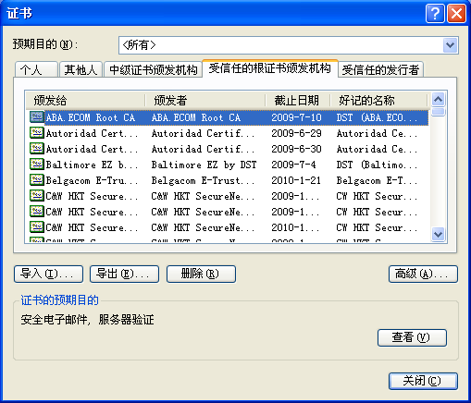
电子世界的证书——数字证书

Slide 75
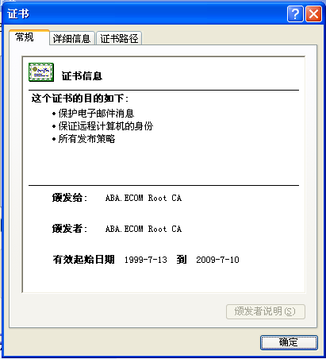
电子世界的证书——数字证书

Slide 76
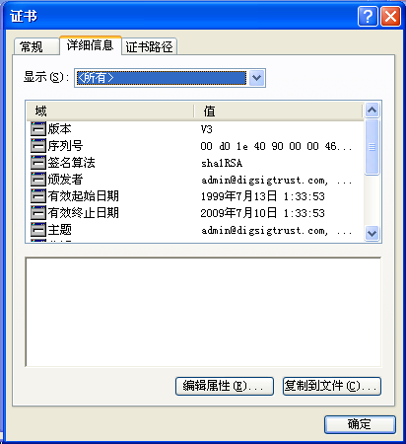
电子世界的证书——数字证书

Slide 77
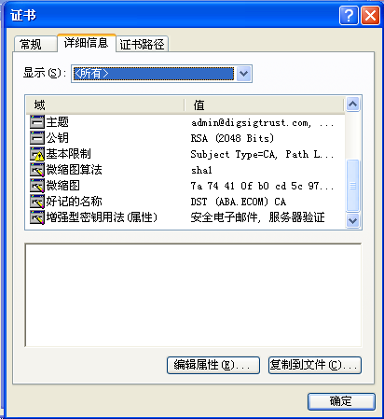
电子世界的证书——数字证书

Slide 78
电子世界的证书——数字证书
主题/体（subject）：证书所标识的个人或者实体
公钥：和该主体的私钥对应的公钥
颁发者：生成并对该证书签名的可信的信任源
序列号：唯一标识证书的号码
有效期起始日期：证书可用的起始日期
有效期终止日期
密钥/证书用途：公私密钥对的合法用途
数字签名：证实主体的身份，用颁发者的私钥生成的颁发者的数字签名

Slide 79
证书验证
护照的验证
  查对照片、签名
  检查全息防伪图片，确认护照真假
  检查护照的有效期
  核实条形码中的信息和护照的物理信息是否一致
  在计算机上调出记录检查护照是否作废或被撤销

Slide 80
数字证书验证
验证证书签名者的签名
检查证书的有效期
检查证书的预期用途是否符合CA在该证书中指定的策略限制
确认证书没有被CA撤销

Slide 81
使用证书的应用程序
安全套接字层SSL
  https://www.abcd.com
安全的电子邮件
虚拟专用网

Slide 82
安全套接字层SSL
https://www.abcd.com
将Web浏览器定向到Web服务器的一个另外不同的端口上
会话中所有信息都被加密
用证书确定身份
  服务器端认证：Web服务器发送一个证书给Web浏览器供其认证
  客户端认证：Web服务器请求用户的证书进行认证

Slide 83
安全的电子邮件
数字签名
  发送者用自己的私钥创建签名，将相应的证书同邮件一起发送
保密
  发送者先获得接收者的证书，检验合格后用其中的公钥加密邮件发送

Slide 84
虚拟专用网
像使用私有网络一样使用公共网络
信息必须加密
必须确定与之通信的机器的身份
每个终端实体向对方提交自己的证书并证明自己确实拥有相应的私钥
  证书中含有作为主体标识的网络地址

Slide 85
授权与认证的区别
认证
  确定可信赖的身份
  护照：证明持有者拥有一个合法的身份
授权
  确定身份的持有者可以做什么事情
  签证：和护照关联，规定可以做什么
    入境，驻留时间，学习还是工作

Slide 86
授权的实现
在认证证书中含有授权目的的信息
  主体名字段
  扩展字段
问题
  用户的角色或权力比身份变化频繁很多
  证书有效期很短
  频繁重新颁发证书的成本很高

Slide 87
授权的实现
支持授权系统的基础设施PMI
  Privilege Management Infrastructure
  与PKI联系紧密
  X.509定义
  基础单元：属性证书AC

Slide 88
PKI服务

Slide 89
主要内容
颁发证书
撤销证书
认证证书
分发证书
基本需求

Slide 90
护照申请过程（澳大利亚）
填写注册表单
  出生日期、家庭地址、婚姻状况、是否有过犯罪历史
提供附加证明文件
  出生证、结婚证、证明居住处的征税记录
提供几张近期照片
一个著名人物在申请和照片上签名，声明认识申请者至少5年以上
遵守秩序地等候3个小时
一个可信的登记员面对申请人核对照片及其相关细节
付钱
几个星期以后，得到护照

Slide 91
证书申请过程（RSA Keon证书服务器）
1、访问RA提供的Web界面，选择注册个人证书
2、填写注册信息
  包括选择的密钥长度
3、提交表单
4、收到邮件
  包含一个获取证书的URL、一个证书获取号码
5、点击URL，输入证书获取号码，证书被下载到浏览器中
6、安装证书，将证书和私钥存储到密钥存储区

Slide 92
提交表单后
浏览器生成密钥对
  构造素数的随机输入来源于机器上的参数，或用户的随机击键，或随机移动鼠标所形成的输入
私钥存储在一个本地应用程序的密钥存储区内
  如果是第一次构造密钥存储区，则根据提示输入口令来构造一个加密/解密密钥存储区的对称密钥

Slide 93
提交表单后
公钥与注册表单中的信息一起发送给注册机构的Web服务器接口
  注册机构检查申请信息并验证用户提供的身份信息
  注册机构向证书服务器提交申请
  证书服务器根据证书操作管理规范定义的颁发规则在证书中插入附加信息并设置各个字段

Slide 94
证书撤销原因
密钥泄露
  软件实现中存在错误
  对硬件密钥存储区的分析
  密钥拥有者对密钥保护访问时不够认真
  社会工程
拥有者身份变化

Slide 95
撤销机制
CA公布撤销证书列表CRL
  被撤销证书的序列号
  撤销日期
  撤销原因
撤销证书列表CRL由CA私钥签名
  保证完整性
  保证权威性
CRL公布在目录中
CRL公布周期由CA决定

Slide 96
撤销证书列表CRL内容格式
CRL颁发者
本次更新
下次更新
CRL扩展
CRL颁发者私钥
证书序列号 | 撤销日期
撤销原因
签名
生成
证书序列号 | 撤销日期
撤销原因
CRL颁发者数字签名

Slide 97
证书认证
验证证书签名者的签名
检查证书的有效期
检查证书的预期用途是否符合CA在该证书中指定的策略限制
确认证书没有被CA撤销

Slide 98
存在许多认证机构
原因
导致的问题
  每个CA必须设法使证书用户信任它
解决方案
  以某种方式建立CA之间的信任关系
  一个CA证明另外一个CA身份的合法性

Slide 99
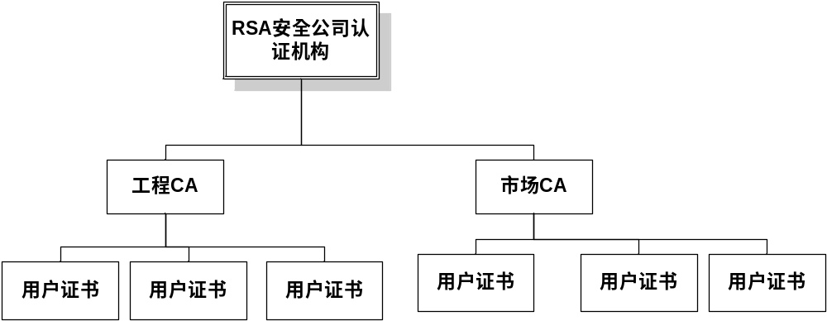
认证路径（证书链）

Slide 100
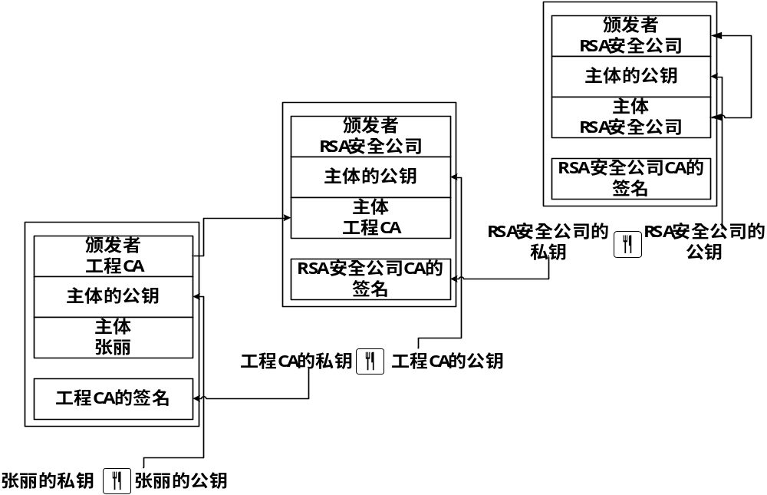
认证路径（证书链）

Slide 101
根证书

Slide 102
存在许多认证机构的原因
需要存在许多认证机构
  特殊应用领域可能有特殊需要
  一个行业部门可能需要独特的安全规定
  一个独立的实体可能需要实行对颁发的身份和使用机制的直接控制
使用单一认证机构的问题
  开销大、复杂
高度统一的应用通常会失败
  用户过多
    会使CA过于繁忙
    验证所有身份和颁发所有证书用户接受的证书困难

Slide 103
证书分发
在协议内部分发证书
使用库分发证书

Slide 104
在协议内部分发证书
电子邮件签名
  与签名者私钥相应的证书、公钥和电子邮件消息一起发送
  在认证路径中证书的其余部分也被发送
客户端SSL (secure socket layer)认证
  浏览器或者其他客户应用在服务器要求下通过协议发送客户证书

Slide 105
使用库分发证书
电子邮件加密
  访问LDAP目录
  地址薄中的每个用户条目连接与用户对应的LDAP目录项
服务器端SSL认证
  在本地证书库中找到CA证书
  使用目录服务器查询CA证书

Slide 106
信任模型

Slide 107
主要内容
什么是信任关系？
信任锚
信任域
什么是信任模型？
通用层次结构模型
常见信任模型
谁管理信任

Slide 108
信任关系
X.509定义
  如果一个实体假定另一个实体会准确地像他期望的那样表现，则说它信任那个实体
  双方的关系
  对关系的期望
  信任水平与双方的位置有关系

Slide 109
信任锚
足够可信的身份签发实体
确立信任锚的方式
  对被识别个体有一些直接的了解：直接验证身份
    自己就是信任锚
  采用传递信任的形式
    通过熟人证明，熟人就是信任锚
  有足够高声誉的实体
    如机动车管理局、公安局

Slide 110
PKI中的信任关系
信任关系的需要
  用户验证证书时，需要找到一条从证书颁发者到信任锚的路径，需要一系列的信任关系为基础
PKI中信任关系的建立
  认证机构中的一方给对方的公钥或双方给对方的公钥颁发证书
  涉及建立信任路径的内容
  信任关系可以是单向的，也可是双向的

Slide 111
信任域
公共控制下或服从一组公共策略的系统集
  策略可明确地声明或由操作过程的实现隐含给出
构建PKI需要识别信任域及其边界
  一个企业信任域可按照组织或地理界限划分
  一个组织中可能存在多个信任域，可能重叠
  政治在定义信任边界和信任关系时作用比技术更大
单一信任域中签发证书比较容易
建立跨组织的信任关系更复杂
  要确立公共操作要求的高级策略把不同信任域联合起来

Slide 112
信任模型
建立和管理信任关系的框架
描述如何建立信任关系、以及寻找和遍历信任路径的规则
建立多个认证机构之间的信任关系
  保证全部PKI用户不必依赖和信任唯一的CA
  确保一个认证机构签发的身份证明能够被另一个认证机构的依赖方信任

Slide 113
信任模型的任务
需求
  电子商务需要在世界范围内建立可信的身份
任务
  划分用户群，明确建立信任关系的规则
  使大量人群中建立可信身份变得容易
  使信任验证路径最短
    持证人到信任锚的信任路径上的中间人应该保持较少
    中间人越少，信任水平越高

Slide 114
通用层次结构模型
CA
I1
根CA
CA
I1.1
CA
I1.2
中介CA
CA
I1.1.1
CA
I1.1.2
CA
I1.2.1
CA
I1.2.2
中介CA
CA
La
CA
Lb
CA
Lc
CA
Ld
CA
Le
CA
Lf
CA
Lg
子CA
…… …… ……

Slide 115
通用层次结构模型
四层认证机构
  子CA：提供最终实体证书
  三层中介CA：对子CA或其他中介CA颁发证书
证书用户自己选择信任锚
最大路径长度为7
  大部分信任路径经过根CA
  对根CA的安全风险特别敏感

Slide 116
常见信任模型
在通用模型基础上，增加一些限制
  或允许更为复杂的信任关系
  或缩短路径长度
常见信任模型
  下属层次信任模型
  对等模型
  网状模型
  混合信任模型

Slide 117
下属层次信任模型
至今使用最广泛的信任模型
是通用层次模型的子集
增加一些限制
  根CA是所有最终用户的公共信任锚
  根CA是最可信的证书权威
  上级CA单向证明下一层下属CA
    下级CA不能反过来证明上级CA

Slide 118
下属层次信任模型
根
CA
中介
CA
中介
CA
子
CA
子
CA
子
CA
子
CA
…… …… ……

Slide 119
下属层次信任模型特性
根CA给自己颁发自签名证书
根CA签名密钥比通用层次模型中更重要
  泄密将影响所有证书用户
  根CA密钥很少用到
    主要证明下属CA的身份
    撤销下属CA的证书
  根CA可以离线运作，安全保存私钥

Slide 120
下属层次信任模型特性
只需要遍历通向根CA的证书路径
  平均证书路径长度是通用层次模型的一半
到达特定最终实体只有唯一的信任路径
  最终实体可以传送路径中介CA的证书以及自己的证书
缺点：只存在一个根CA作为公共信任锚
  让所有用户都认可唯一的可信任根CA很难

Slide 121
下属层次信任模型
适用于有严格层次结构的环境
扩展到公司范围外运行差
  不能对可信根CA达成一致意见
  不同组织制定的运作策略不同

Slide 122
对等模型
建立信任关系的两个认证机构没有从属关系，是对等的
没有作为信任锚的根CA
证书用户依赖自己的局部颁发权威，将其作为信任锚
建立双边信任，两个CA需要证明对方的公钥，称对等交叉认证

Slide 123
对等模型
主体：
工程CA
签名者
市场CA
主体：
市场CA
签名者
工程CA
工程CA
市场CA

Slide 124
对等模型特性
路径平均长度短
可扩展性差
  如果只允许直接的信任关系，建立的信任关系数是认证机构个数的平方
    每个CA必须直接证明信任模型中的所有其他CA

Slide 125
CA
CA
CA
CA
CA
CA

Slide 126
对等模型特性
单信任锚不能被所有证书用户共享
每个证书用户需要获取其局部CA颁发的CA证书
分发CA证书的工作复杂
  在Web浏览器或其他应用程序中提供一可信CA证书列表
  证书用户注册时同时获得证书CA颁发的其他CA证书
支持证书链中含交叉证书的应用程序太少
  目前广泛使用的PKI应用程序不能处理含交叉证书的证书路径

Slide 127
网状模型
扩展对等交叉认证技术，建立复杂信任模型
允许对等交叉认证关系中的每个参与者与其他对等方进行交叉认证
  允许证书路径经过多个CA，建立长证书链的通用机制
用于跨越信任边界建立可信实体身份
灵活，但增加了复杂性

Slide 128
网状模型
CA
CA
CA
CA
CA

Slide 129
两种特例
只允许从上级CA到下级CA的单向验证：下属层次结构
允许双边信任关系，且沿路径上的每个CA相互认证了对方：通用层次结构

Slide 130
建立直接链接
两个最终实体间的信任链频繁使用，应为它们建立直接信任关系
  优点：减少证书路径长度
    长证书路径使验证开销大，占用资源多，处理时间长，失败机会大
    长路径使维持跨越不同信任域的统一的信任水平难
  缺点：每个CA的关系数目开始增长
    限制可扩展性

Slide 131
建立直接链接
CA
CA
CA
CA
CA

Slide 132
网状模型：路径选取问题
CA
CA
Tom
CA
Jan
CA
CA
CA
CA
CA

Slide 133
路径选取问题
类似路由器的路由问题
不能预先知道与每个最终实体有关的路径
  不能在最终用户证书中发送路径上的证书
选择两个端点之间的最优路径
  两个端点：被验证证书的颁发者、信任锚
  最短
  满足证书用户策略限制
路径选取的复杂性随信任关系数目增长
会有回路问题

Slide 134
路径构造
严重依赖于已有的可访问库
路径的正向处理
  从被验证的证书开始，寻找通向信任锚的一系列交叉认证的对等关系
路径的逆向处理
  从信任锚开始，向被验证证书方向走

Slide 135
路径构造方法
访问目录服务器，利用PKI目录对象及交叉证书对属性
向证书用户分发可信CA证书列表

Slide 136
PKI目录对象及交叉证书对属性
X.509为认证机构和交叉证书定义目录对象
交叉证书存储在名为交叉证书对（crossCertificatePair）的目录属性中
交叉证书对包含为建立交叉关系颁发的两份证书
  正向单元
    存放其他CA颁发给本CA的证书
  逆向单元
    存放本CA颁发给其他CA的证书

Slide 137
PKI目录对象及交叉证书对属性
自颁发CA证书
证书撤销列表
机构撤销列表
交叉证书属性
正向列表
逆向列表
正向CA证书
逆向CA证书
主体：本CA
主体：其他CA
颁发者：其他CA
颁发者：本CA

Slide 138
遍历交叉证书对属性
lmn公司CA目录对象
交叉证书属性
正向列表
逆向列表
xyz公司证书
Lmn公司证书
TOM的证书
abc公司证书
逆向CA证书
xyz公司CA目录对象
abc公司CA目录对象
交叉证书属性
交叉证书属性
正向列表
逆向列表
正向列表
逆向列表
lmn公司证书
xyz公司证书
lmn公司证书
abc公司证书
abc公司证书
逆向CA证书
正向证书
逆向CA证书
Andrew 的信任锚

Slide 139
构造路径的要求
构造和验证路径时，目录必须可用
网络带宽必须足够大，才能获得合理的响应时间
  必须尽量减少与网络拓扑及吞吐量相关的延迟时间，以确保目录查询和重定向可在合理时间内得到服务
必须大范围地在每个信任域中建立公共访问目录
  至少能被CA访问
  提供交叉证书及其他验证信息
  原因
    构造路径需要访问不同信任域的目录
    目录对外部用户访问有很多限制
    通常必须通过某种形式的认证

Slide 140
混合信任模型
连接下属层次结构
层次结构中的交叉链接

Slide 141
采用下属层次结构的原因
管理开销小
可扩展性好
层次结构与许多组织内部结构吻合较好
使用公共信任锚可以简化相应CA证书的分发
最终实体到信任锚的路径固定，可在最终实体证书传送路径
支持交叉证书链的应用程序太少
只要信任模型不跨越信任域，对公共根达成一致很容易

Slide 142
连接下属层次结构
已经建立多个下属层次结构
每个根CA和其他根CA交叉认证
  内环形
  集线器形
适用于规模较小、希望互相连接信任模型的一组企业
在大规模电子商务环境下有可扩展性问题

Slide 143
连接下属层次结构
根
CA
交叉认证
交叉认证
中介
CA
中介
CA
子
CA
子
CA
子
CA
子
CA
根
CA
根
CA
…… …… ……
中介
CA
中介
CA
中介
CA
中介
CA
交叉认证
交叉认证
子
CA
子
CA
子
CA
子
CA
子
CA
子
CA
子
CA
子
CA
根
CA
…… …… ……
…… …… ……
中介
CA
中介
CA
子
CA
子
CA
子
CA
子
CA
…… …… ……

Slide 144
层次结构中的交叉链接
在频繁使用路径的两个端点直接交叉认证
优化长路径的验证开销
增加直接链接可处理部署信任模型过程中产生的问题
不慎重的直接链接可能导致难以发现或理解的关系
大量的直接信任链接增加复杂性

Slide 145
层次结构中的交叉链接
根
CA
中介
CA
中介
CA
子
CA
子
CA
子
CA
子
CA
…… …… ……

Slide 146
信任管理
信任关系的管理有两个重要的方面
  为证书用户管理信任锚
  认证机构间建立信任关系是的管理问题
管理者
  用户控制
  局部信任列表
  全局/动态信任列表

Slide 147
局部信任列表
使用PKI的应用程序通常会保存和管理一个被应用程序用户所信任的证书颁发者列表。这通常称为局部信任列表。
所有层次证书的可信任根CA的证书通常都保存于用户Web浏览器或其他客户程序处的一个信任列表中。
是一种隐含的下属层次结构
易用性强
安全性存在问题

Slide 148
全局/动态信任列表
采用信任列表
动态并受中央控制的
由一个组织的中央管理员来确定策略，规定接受那些信任锚。

Slide 149
认证与PKI

